Slide 1
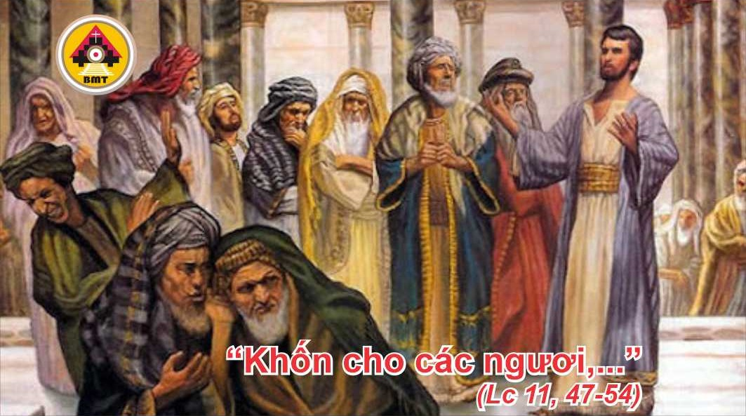

THỨ NĂM TUẦN XXVIII THƯỜNG NIÊN C

Slide 2

Lạy Chúa, lạy Chúa, nếu Chúa nhớ hoài sự lỗi, nào ai chịu nổi được ư? Vì lạy Thiên Chúa Is-ra-el, Chúa thường rộng lượng thứ tha.
Ca nhập lễ

Slide 3

Bài Đọc 1: Rm 3, 21-30a
“Con người nhờ đức tin mà được công chính hoá, chứ không phải bởi việc làm theo lề luật”.
Trích thư Thánh Phaolô Tông đồ gửi tín hữu Rôma.

Slide 4
Ðáp: Bởi vì Chúa rộng lượng từ bi, và Chúa rất giầu ơn cứu độ
Đáp Ca:
Tv 129, 1-2. 3-4ab. 4c-5

Slide 5
Alleluia, alleluia! – Chúa phán: “Thầy là đường, là sự thật và là sự sống, không ai đến được với Cha mà không qua Thầy”. – Alleluia.

Slide 6
Phúc Âm: Lc 11, 47-54

Slide 7


Slide 8
Bọn giàu sang đã sa cơ nghèo đói; nhưng người tìm Chúa chẳng thiếu chi thiện hảo.
Ca hiệp lễ

Slide 9
Ca Kết Lễ

Slide 10
THỨ NĂM TUẦN XXVIII THƯỜNG NIÊN C

